Slide 1
20.12.2024
Использование PINN на примере решения дифференциального уравнения Дуффинга
Седов Григорий Алексеевич, Бабак Захар Олегович, Мамонтов Олег Дмитриевич
Б23-215

Slide 2
Цели
Были поставлены следующие цели:
Реализовать PINN метод решения задачи Коши для уравнения Дуффинга
Сравнить результаты с классическими численными методами.
Исследовать влияние параметров на поведение системы

Slide 3
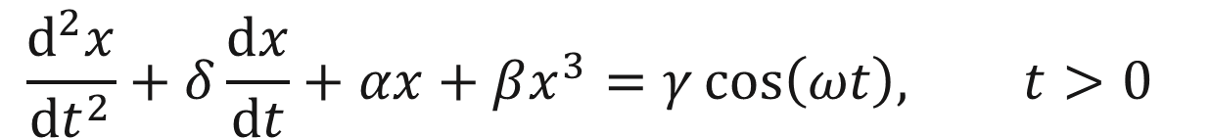
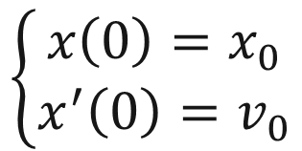
Формулировка задачи
Уравнение Дуффинга
$$\frac{ⅆ^{2}x}{ⅆt^{2}}+δ\frac{ⅆx}{ⅆt}+αx+βx^{3}=γ\cos\left(ωt\right), t>00$$
$α$, $β$, $γ$, $δ$, $ω$ – исследуемые параметры
$$\left\{\begin{matrix}x\left(0\right)=x_{0} \\ x^{′}\left(0\right)=v_{0}\end{matrix}\right.$$
– начальные условия
Реализовать PINN метод решения задачи Коши для уравнения Дуффинга. Исследовать влияние параметров на поведение системы. Сравнить результаты с классическими численными методами.

Slide 4
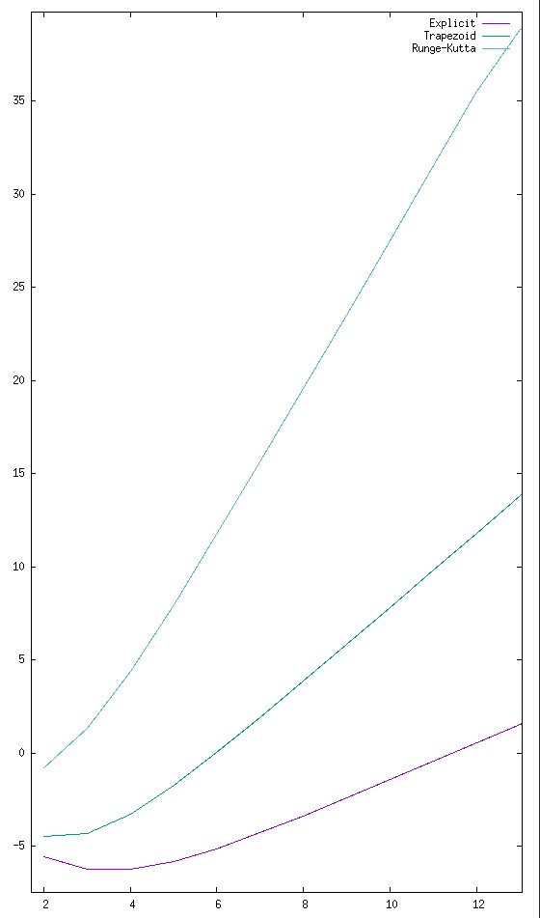


Численные методы
Были реализованы 3 численных метода:
Метод Эйлера первого порядка точности
Метод трапеции второго порядка точности
Метод Рунге-Кутта четвертого порядка точности
$$x_{0}=1,v_{0}=0$$
$$t_{0}=0$$
На произвольном дифференциальном уравнении с аналитическим решением было проведено исследование корректности реализации
$$\ddot{x}+αx=0$$
MSE of numerical solution with DOTS = 10000: 3.55e-15
Max Error of numerical solution with DOTS = 10000: 0.00076
Логарифмические графики погрешностей

Slide 5
Нейронная сеть
Physics-Informed Neural Network
Для аппроксимации уравнения, решение которого неизвестно, обычные типы нейронных сетей не подходят – невозможно вычислить ошибку предсказания.
PINN – тип нейронных сетей для аппроксимации дифференциальных уравнений, выделяющийся особенной функцией ошибки – она вычисляется подстановкой предсказанных значений в изначальное дифференциальное уравнение, учитывая краевые значения.
$$PINN_{_}LOSS=\frac{1}{N}\sum_{i=1}^{N}{\left(x_{i}^{′′}+δx_{i}^{′}+αx_{i}+βx_{i}^{3}−γ\cos\left(ωt_{i}\right)\right)}+λ⋅\left[{\left(x\left(0\right)−f\left(0\right)\right)}^{2}+{\left(x^{′}\left(0\right)−f^{′}\left(0\right)\right)}^{2}\right]$$

Slide 6
Конфигурации нейронной сети
Конфигурация 1 | Слой 1 | Слой 2 | Слой 3 | Слой 4 | Слой 5 | Слой 6
Размерности слоев | (1, 32) | (32, 32) | (32, 32) | (32, 32) | (32, 32) | (32, 1)
Функции активации | Sin | Sin | Tanh | Tanh | Sin | Id
Конфигурация 2 | Слой 1 | Слой 2 | Слой 3 | Слой 4 | Слой 5 | Слой 6
Размерности слоев | (1, 32) | (32, 32) | (32, 32) | (32, 32) | (32, 32) | (32, 1)
Функции активации | Sin | Tanh | Softplus | Tanh | Sin | Id
Конфигурация 3 | Слой 1 | Слой 2 | Слой 3 | Слой 4 | Слой 5 | Слой 6
Размерности слоев | (1, 64) | (64, 64) | (64, 64) | (64, 64) | (64, 64) | (64, 1)
Функции активации | Sin | Tanh | Softplus | Tanh | Sin | Id

Slide 7
Сравнение конфигураций
Learning rate = 0.001, scheduler: step_size = 10, gamma = 0.6, epochs = 256, batch_size = 128
 | Конфигурация 1 | Конфигурация 2 | Конфигурация 3
MSE | 1.8e-07 | 1.39e-07 | 1.18e-07
Max Error | 0.068 | 0.059 | 0.054
При повышении числа эпох до 512 в конфигурации 3 Max Error понижается до 8e-3

Slide 8
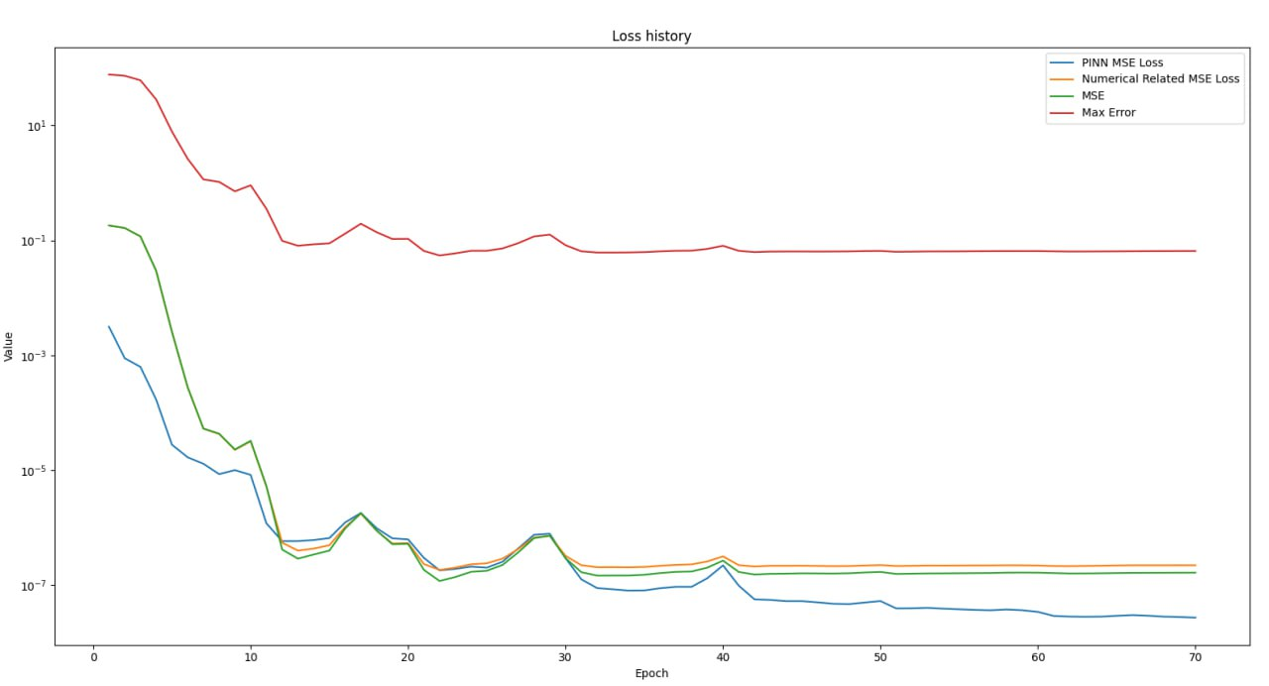
График Loss-функции

Slide 9
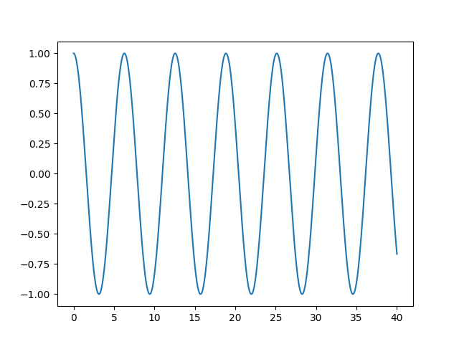
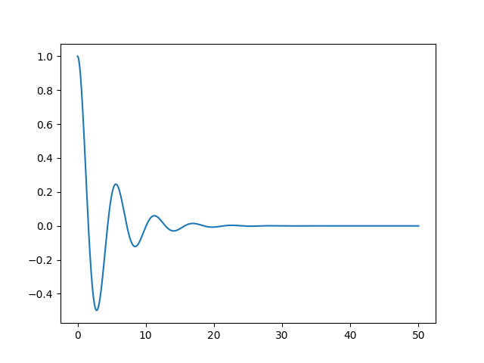
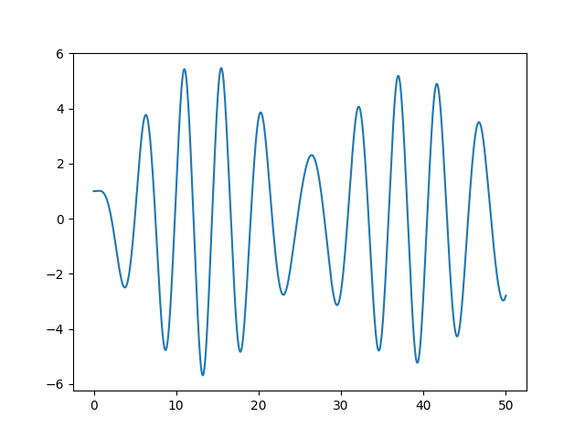
Графики нейронной сети

Slide 10
Исследование параметров
При занулении определенных коэффициентов уравнения Дуффинга, оно преобразуется в уравнения уже известных колебательных систем.
Таким образом, можно выявить некоторое влияние параметров уравнения на поведение осциллятора

Slide 11
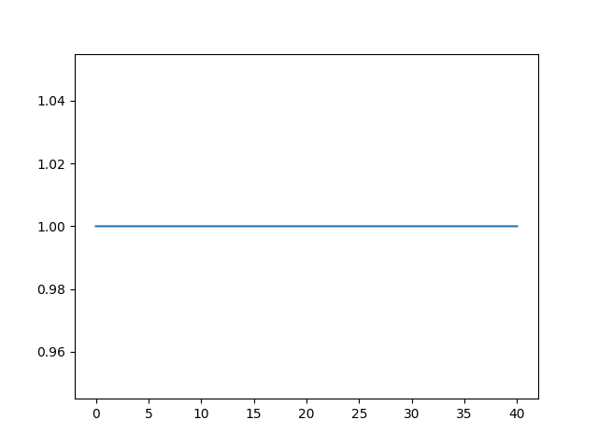
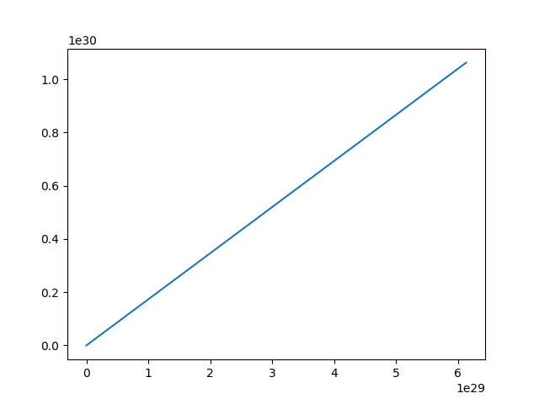
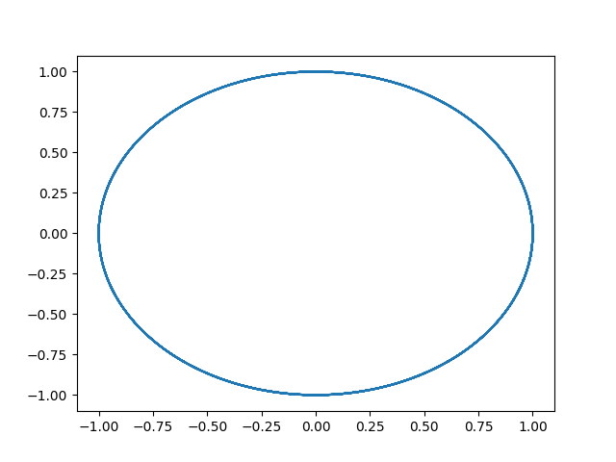
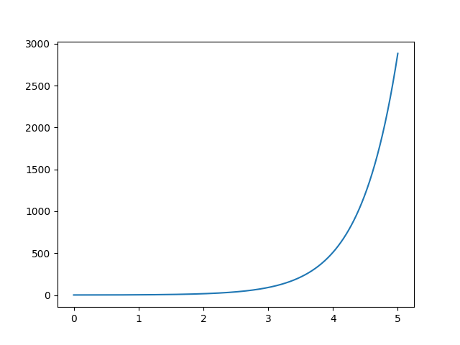
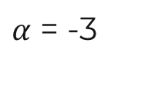
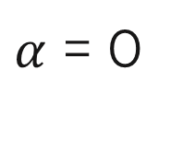


Параметр $α$
При заданных параметрах$β=δ=γ=ω=0$уравнение Дуффинга описывает гармонические колебания
$$\ddot{x}+αx=0$$
$α$ = 0
$α$ = 1
$α$ = -3
$\text{α}\text{ определяет линейную жесткость}$

Slide 12
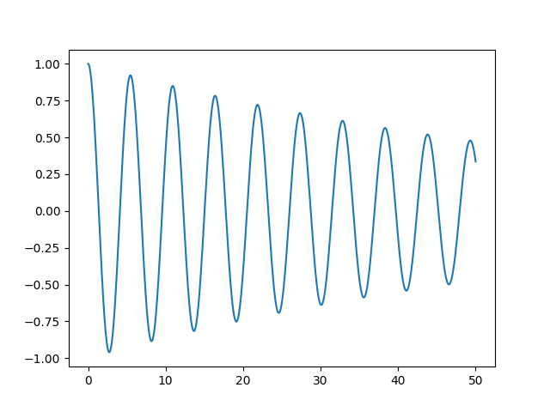


Параметр $δ$
Первая производная отвечает за затухание колебаний
$$δ=0.5$$
$$δ=0.03$$
$$\ddot{x}+δ\dot{x}+αx=0$$
$\text{δ}\text{ определяет степень затухания колебаний}$

Slide 13
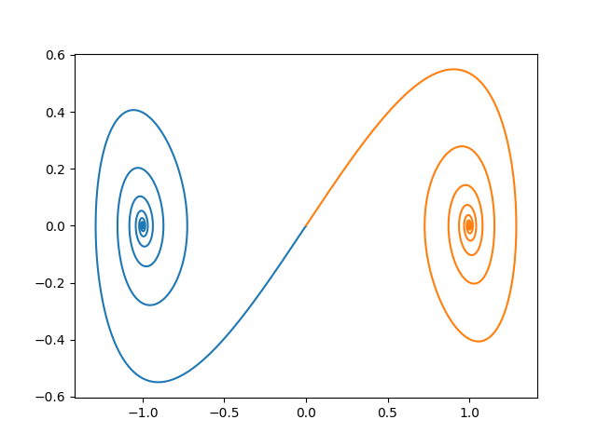
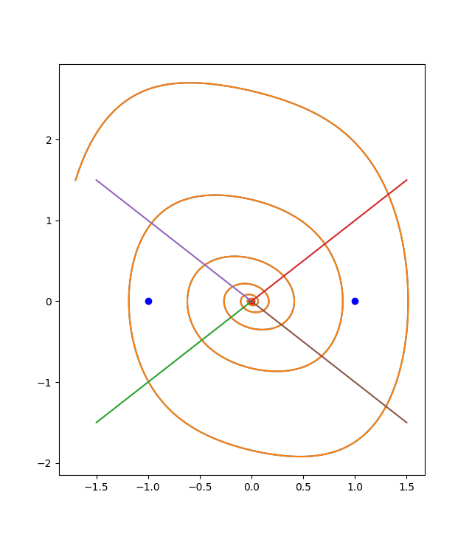



Параметр $β$
Добавив кубический член в предыдущее уравнение, получим нелинейную динамическую систему
Закон Гука: $F=−αx ⇒ F=−αx−βx^{3}=−x\left(α+βx^{2}\right)$
$$α>0, β>0$$
$$α<0, β>0$$
$$\ddot{x}+δ\dot{x}+αx+βx^{3}=0$$
$\text{β}\text{ контролирует степень нелинейности восстанавливающей силы}$

Slide 14
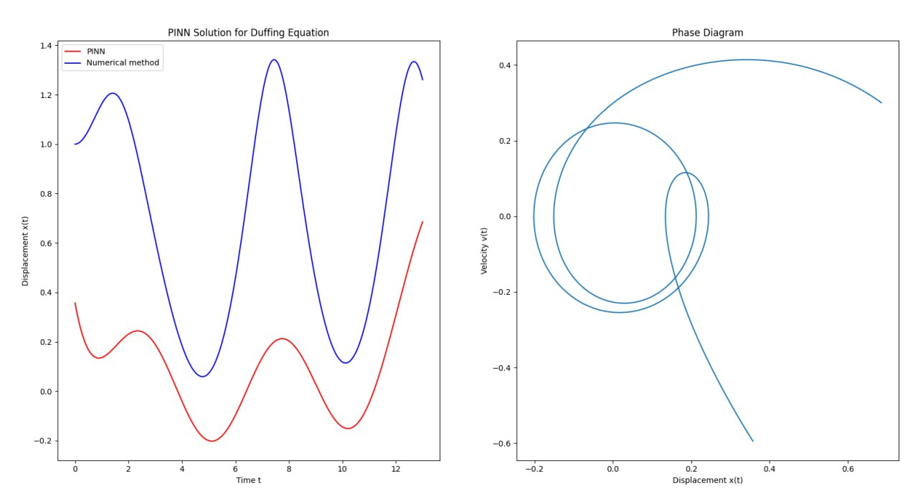
Параметр $β$
При ненулевом параметре $β$PINN плохо аппроксимирует уравнение Дуффинга
Это связано с тем, что данный коэффициент решающим образом влияет на возможность перехода системы в состояние динамического хаоса, а также влияет на нелинейные свойства системы.

Slide 15
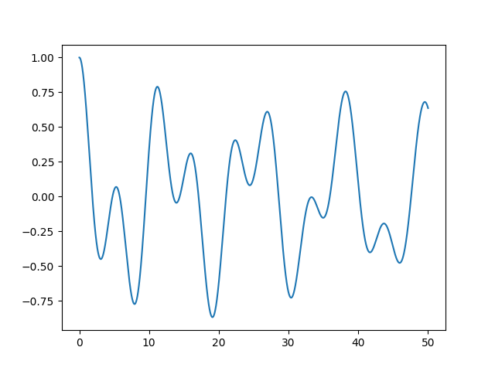



Параметры $γ$ и $ω$
Установив $δ=0$ получим уравнение вынужденных колебаний
$$γ=1.5,ω=1.2$$
$$γ=0.5,ω=0.5$$
$$\ddot{x}+αx+βx^{3}=γ\cos\left(ωt\right)$$
$\text{γ}\text{ — это амплитуда периодической внешней силы}$
𝜔 — это угловая частота периодической внешней силы

Slide 16

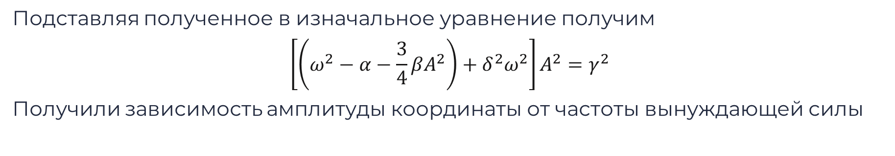
Общий вид уравнения
Полный вид уравнения Дуффинга $\ddot{x}+δ\dot{x}+αx+βx^{3}=γ\cos\left(ωt\right)$ можно исследовать с помощью частотной характеристики
При пренебрежении нелинейностью уравнение Дуффинга становится неоднородным линейным дифференциальным уравнением, решение которого можно искать в форме $x=a\cos\left(ωt\right)+ b\sin\left(ωt\right)=A\cos\left(ωt−φ_{0}\right)$
Подставляя полученное в изначальное уравнение получим
$$\left[\left(ω^{2}−α−\frac{3}{4}βA^{2}\right)+δ^{2}ω^{2}\right]A^{2}=γ^{2}$$
Получили зависимость амплитуды координаты от частоты вынуждающей силы

Slide 17
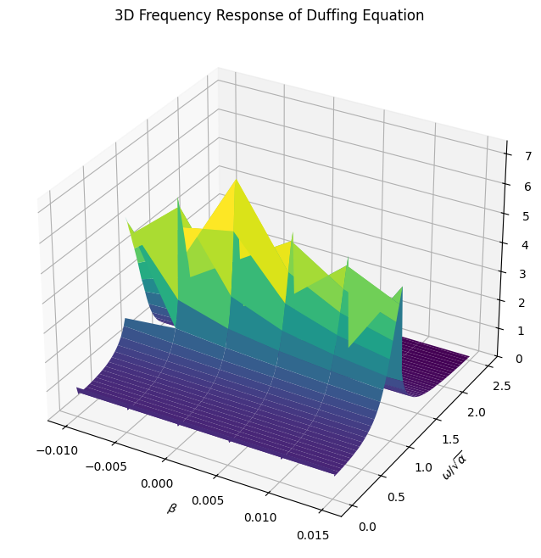
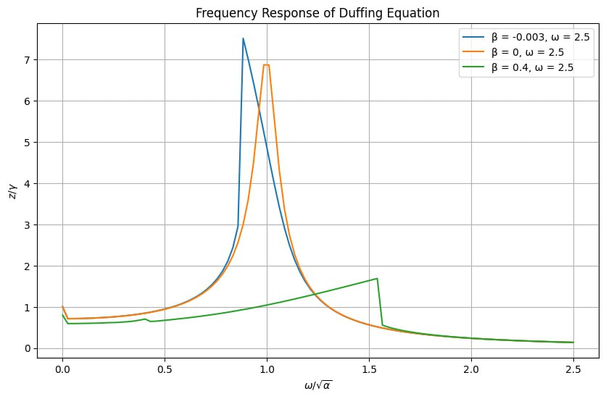
Частотная характеристика

Slide 18
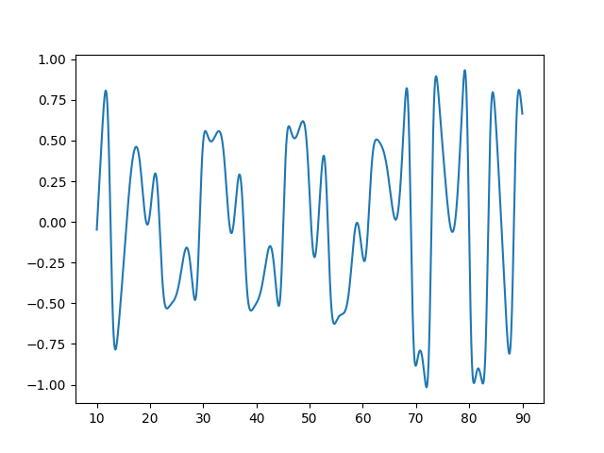
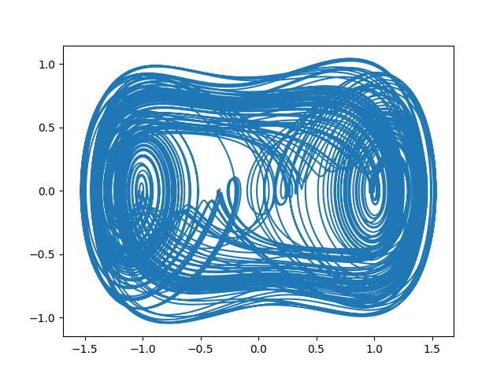

Переход к хаосу
Частотная характеристика непосредственно связан с бифуркациями динамической системы
В анализе предполагалось, что собственная частота осциллятора доминирует, а нелинейность восстанавливающей силы пренебрежимо мала. В случае, если вынуждающая сила достаточно сильна, поведение системы будет хаотичным.
$$α=−1 \\ β=1 \\ δ=0.3 \\ ω=1.2$$
$γ$= 0.5

Slide 19
Выводы
 | Physics-Informed Neural Networks | Численные методы
Реализация | Сложная зависимость гиперпараметров реализации | Простой алгоритм
Надежность | Непредсказуемость | Детерминированность
Скорость | Тренировка + предсказание | Сетка значений
Зависимость от промежутка и шага | Дообучение и гладкость | Пересчет сетки

Slide 20
Список литературы
George Em Karniadakis, Ioannis G. Kevrekidis, Lu Lu, Paris Perdikaris, Sifan Wang and Liu Yang - Physics-informed machine learning
Nikolay A. Kudryashov - The generalized Duffing oscillator
Berndt Muller, Joachim Reinhardt, Michael T. Strickland - Neural Networks
Jordan, D. W.; Smith, P. (2007), Nonlinear ordinary differential equations – An introduction for scientists and engineers (4th ed.)

Slide 21
Спасибо за внимание!

